Slide 1
SESSİZ DÜNYANIN SESLİ DOKTORLARI

Slide 2
TODUP E 3 - DÖNEM 1
* EZGİ MOLLA
* YAKUP ÇİFTCİOĞLU
* YİĞİT ÖZENÇ
* OKAN ÖKSÜZ
* EMRE ARABACIOĞLU
* BEYZA AKDENİZ
Danışman Öğretim Üyesi: Prof. Dr. Fürüzan YILDIZ AKAR
İşaret Dili Hocası: Gülden SIKI
* ELİF ÖZALP
* İPEK NAZ ÖZBEK
* CANSU ŞAGAR
* ŞEYMA ALBAYIN
* FATİH TATAR
* BEYZA KAYCI

Slide 3
AMAÇLAR
* Hastaneye gelen işitme engelli hastalara yardımcı olabilmek.
* İşitme engellilerle iletişim kurabilmek.
* İşaret dili öğrenmek.
*İşaret dili eğitimine farkındalık oluşturmak.

Slide 4
BİZ NELER YAPTIK?

Slide 5
SESSİZ KAFE

Slide 6
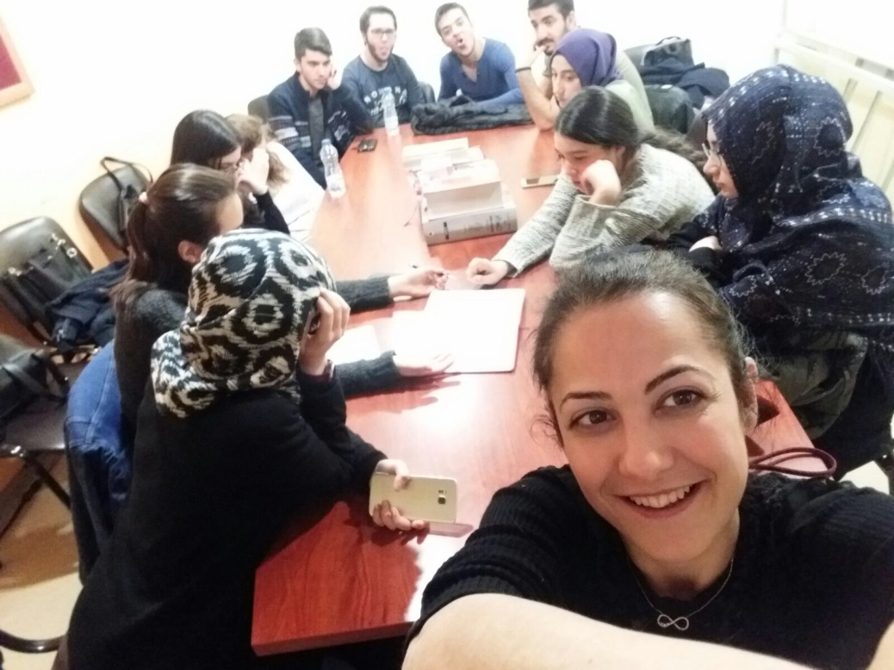
İLK DERS

Slide 7
HALK EĞİTİM MERKEZİ

Slide 13
3 ARALIK DÜNYA ENGELLİLER GÜNÜ

Slide 14
SON HAZIRLIKLAR

Slide 16
